Slide 1
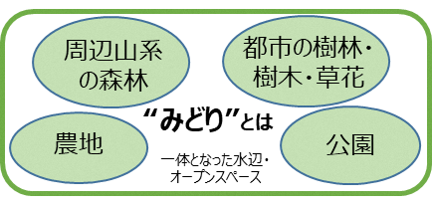
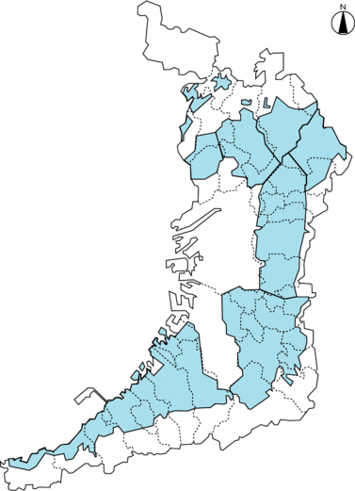
目 的
対 象
計画の位置付け
施設緑地（概ね１０ha以上）
● 都市・地域を代表する“みどり”
● 広域的に利用されるもの
● 歴史・文化的なポテンシャルを有するもの
※「施設緑地」とは、行政が土地の担保を有するもの
（国営、府営、市町村公園等）
大阪府市下水道ビジョン 概要版
背 景
府市連携のイメージ
※「みどりの大阪推進計画」
●大阪のみどり全体の総合的な計画
●計画期間：2025年
●緑地の確保目標：府域面積の
約4割以上
●緑化目標：緑被率20％
（現状）
・住民の９９．８％が下水道計画区域内に居住
・大阪府と市町村が協力しながら広域的に事業
を実施
（下水道を取り巻く課題）
人口減少による使用料収入の減少
施設老朽化による改築更新事業の増 等
大阪府の強み
大阪市の強み
日本初の流域下水道を整備、運営してきた実績
昭和40年代から全国に先駆けて事業を実施。これまで、市町村の管きょ整備と連携しながら整備エリアを拡大。
全国最大規模の流域下水道
流域下水道としては、全国一位の規模（総投資額、総資産）。
府内市町村とのネットワーク
大阪府下水道事業促進協議会をはじめ、市町村とさまざまな形で強固なネットワークを構築。
府市連携
古くから下水道事業を整備・運営してきた実績
明治27年に近代的下水道事業に着手し、昭和15年には津守・海老江の両下水処理場で処理を開始。
管きょから処理場までの総合的な下水道システムのノウハウを蓄積
処理技術の開発（合流式下水道改善技術など）。
管きょ・処理場等の改築更新実績。
上下分離方式で効率化した事業方式
クリアウォーターOSAKA株式会社※を活用した新たな事業運営制度を採用。
※大阪市100％出資の株式会社
下水道計画区域
下水道普及率
９6.8%（R2末）
河川環境基準達成率
96.3%（R2末）
府内市町村が抱える課題
担い手不足による事業の持続性や
技術力の継承への懸念
管きょ等の老朽化
処理場（流域）
処理場（単独）
府域全体の下水道事業の発展
府市の下水道が有する強みを生かして連携することにより、社会情勢の変化に効率的に対応し、府市が更なる発展をめざすとともに、府内市町村の下水道事業の持続的な事業運営に貢献していく。
府市連携の方向性
府市下水道の
更なる発展
府内市町村下水道の
持続性確保に向けた貢献
府域全体の下水道事業の発展のための３つのビジョン
下水道を取り巻く状況
めざす姿（ビジョン）
下水道事業の経営環境は厳しさを増す
気候変動による
浸水被害の激化
大規模地震・津波等の懸念
人口減少
（汚水量減少、使用料収入減少等）
施設の老朽化
担い手不足、技術力低下
公共用水域に関する住民等のニーズの変化
さらに広がる下水道の役割
ビジョン① 将来にわたり安定的に機能する下水道
・府市の官民連携の取組
・市町村公共下水道持続性確保（広域化・共同化計画の推進等）
・ストックマネジメント手法に基づく計画的改築、施設の再構築
・職員の技術力向上に向けた人材育成 等
ビジョン策定の目的
大阪府と大阪市が協力し、住民の安全・安心な暮らしを守るとともに、質の高い下水道サービスの提供や下水道ストックを活用し社会へ貢献していくために、府市連携等による今後３０年の下水道事業実施の方向性をビジョンとして定め、
府市下水道が更に発展するとともに、
府内市町村下水道の持続性確保に貢献して、
府域全体の下水道事業の発展
を目指します。
ビジョン② 安心して暮らせるまちを支える下水道
・気候変動を見据えた流域治水の推進
・優先順位をつけた地震対策 等
ビジョン③ ストックを活用し社会へ貢献する下水道
・処理場再構築に合わせた下水道用地のまちづくりへの活用
・新技術開発のためのフィールド提供、技術の発信 等
今後の取組の推進に向けて
ビジョン策定後は、府市が一体となった推進体制を構築し、府内市町村はもちろんのこと、国等の関係者とも意見交換しながら取組を推進するとともに、必要に応じてビジョンの内容を見直していきます。

